Slide 1
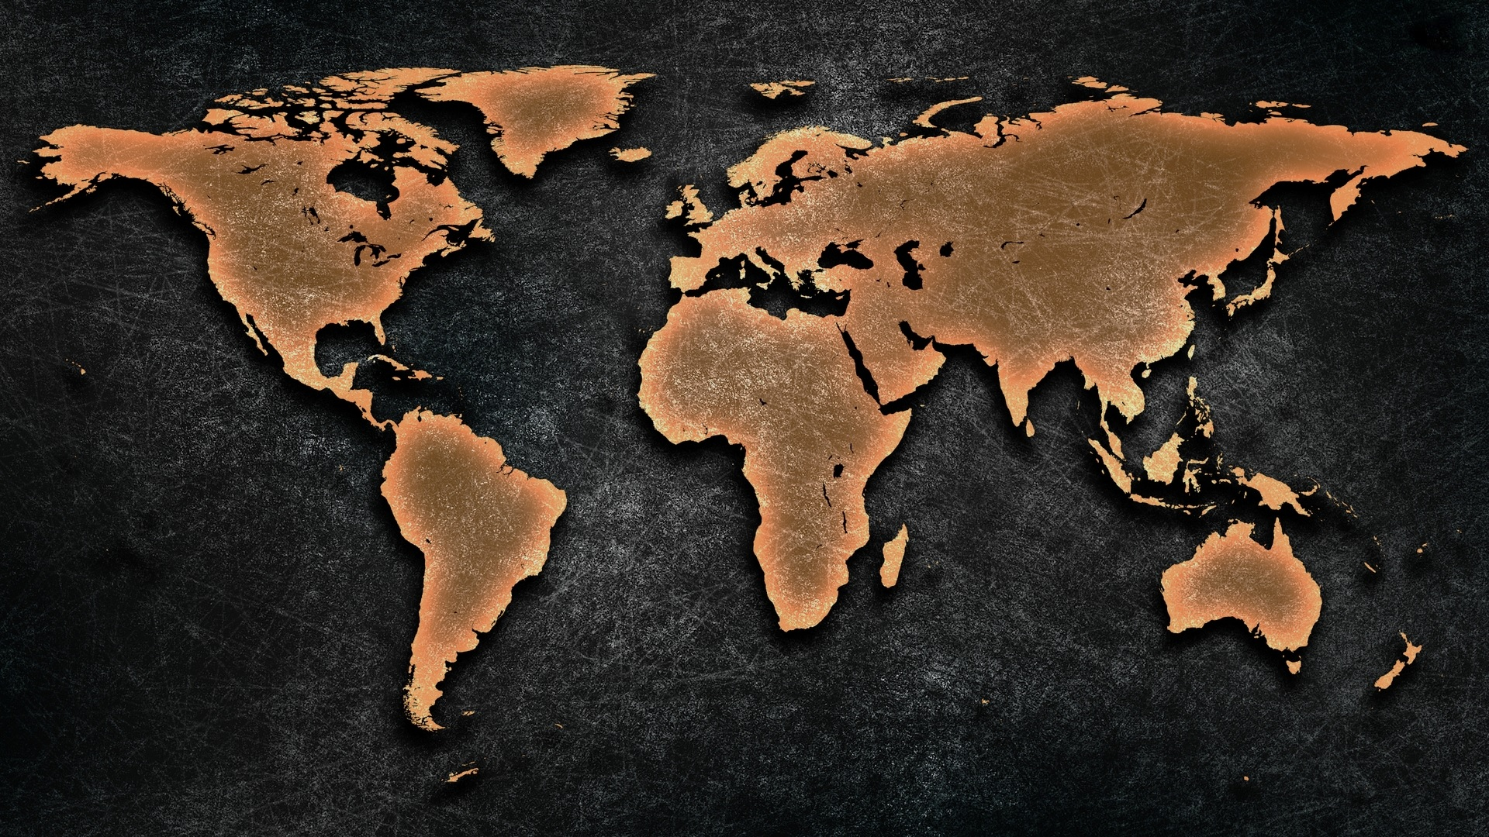
Gebet für die Welt
Guinea
Bevölkerung: 10,3 Millionen Einwohner
Religion: Islam 88% | Christen: 4,5% (0,7% Evangelikale)
Volksgruppen: 47 davon 62% unerreicht
→ Heimatland der Fulani - die Islamhüter Westafrikas

Slide 2
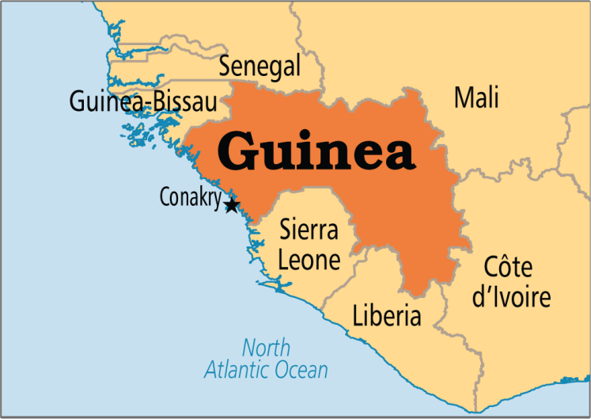
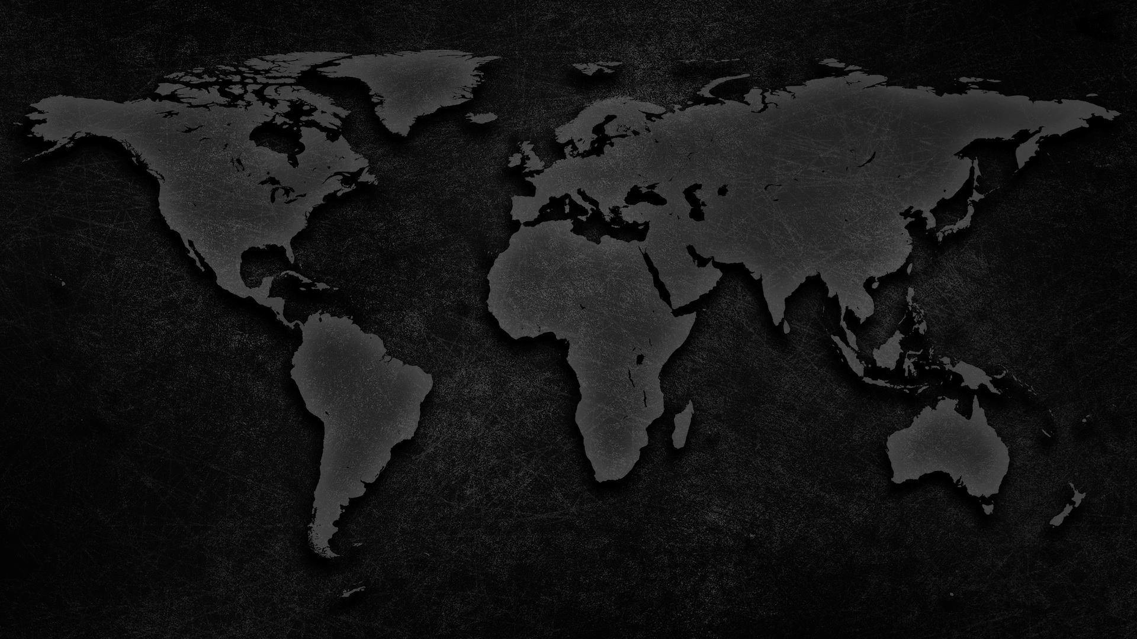
Dankt Gott für politische Stabilität auf dem Weg zur Demokratie:
Guinea erlebte diktator. Marxismus (1958) gefolgt von Militärdiktatur (1984)
Bürgerkriege in Sierra Leone und Liberia machten Guinea zum Flüchtlingshafen
Der Einfluss der christlichen Minderheit
Durch den Terror des muslim.-marxist. Regimes wurden Muslime offen für das Evangelium
Trotz 3 Bibelschulen und 6 Leiterseminaren mangelt es an christlichen Leitern
Christen sind großem gesellschaftlichen Druck ausgesetzt
Missionsbemühungen
Über 20 Missionsgesellschaften arbeiten sehr gut zusammen und es gibt eine einheimische Missionarsbewegung
Das Land benötigt ausdauernde und robuste Pioniersmissionare
Betet für die Unerreichten!
Fulani (40%): Hüter des Islam in Westafrika. Gläubige durchstehen extremen Druck
Malinke und Susu: Es gibt kleine Gemeinden (Bibelübersetzung/Radioarbeit existiert)
Waldregion: Heimat der christl. Minderheit. Flüchtlinge bringen aggressiven Islam ins Land

Slide 3
On jaraama buy!
[Pulaar Fouta: Danke!]

Slide 4
All Rights Reserved by their respective owners
Information and Country Map: © 2016 Operation World (www.operationworld.org) Country Flag: © 2016 Nicolas Raymond (www.freestock.ca)
Country Icon: designed by Freepik (www.freepik.com)

